Slide 1
ŠKOLSKA MARENDA
Katarina Srdanović, pedagoginja

Slide 2
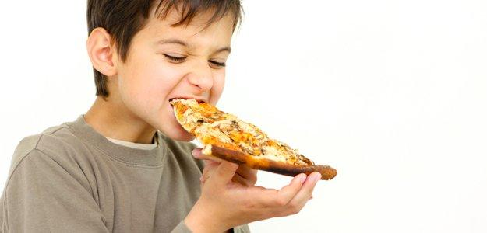
CILJ: Ispitati koje namirnice učenici osnovne škole najčešće jedu u školi, ali prije i nakon škole

Slide 3
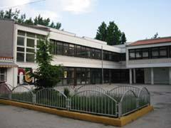
VRIJEME: SIJEČANJ 2018.
MJESTO: OŠ JOSIP PUPAČIĆ

Slide 4
PRIGODNI UZORAK: 606 UČENIKA 1.-8. RAZRED

Slide 5
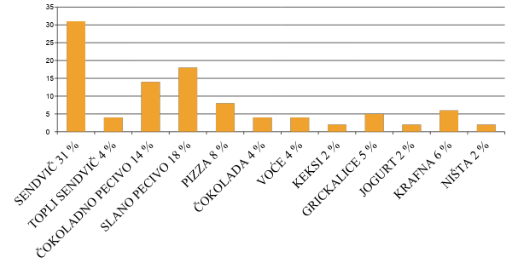
PREDMETNA NASTAVA – ŠTO UČENICI JEDU ZA ŠKOLSKU MARENDU (2017/18) *350 ISPITANIH UČENIKA PREDMETNE NASTAVE

Slide 6
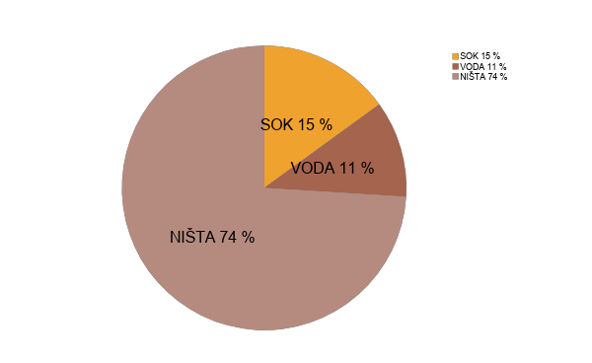
PREDMETNA NASTAVA - PIĆE

Slide 7
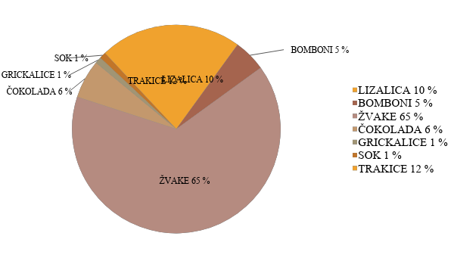
PREDMETNA NASTAVA – ŠTO UČENICI JEDU PRIJE I NAKON ŠKOLE (2017/18) *350 ISPITANIH UČENIKA PREDMETNE NASTAVE

Slide 8
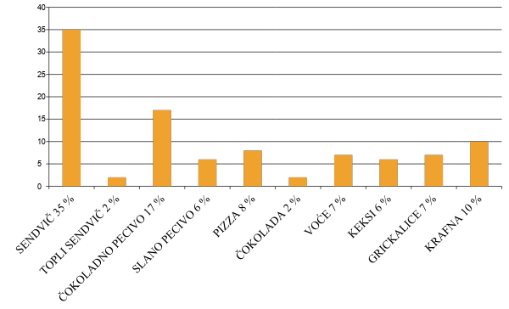
RAZREDNA NASTAVA – ŠTO UČENICI JEDU ZA ŠKOLSKU MARENDU (2017/18) *256 ISPITANIH UČENIKA PREDMETNE NASTAVE

Slide 9
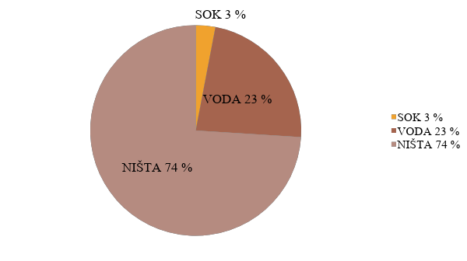
RAZREDNA NASTAVA - PIĆE

Slide 10
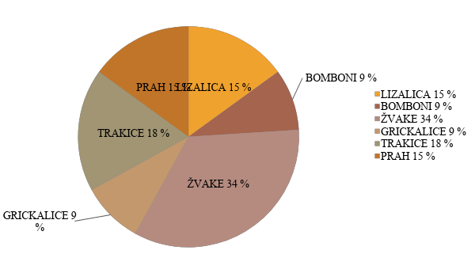
RAZREDNA NASTAVA – ŠTO UČENICI JEDU PRIJE I NAKON ŠKOLE (2017/18) * 256 ISPITANIH UČENIKA PREDMETNE NASTAVE

Slide 11
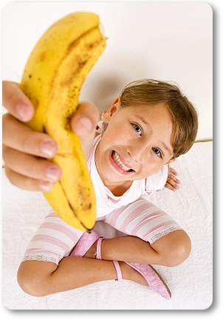
Edukacija o zdravoj prehrani
Radionice
Shema školskog voća

